Slide 1

Material didáctico:
“El Proyecto de Diseño, el desarrollo del proceso y la conceptualización del objeto diseñístico, en el proyecto de evaluación profesional ”
UA Proyectos de Evaluación Profesional 1 de la Licenciatura en Diseño Industrial
Dra. María del Pilar Alejandra Mora Cantellano
Octubre del 2015

Slide 2
Presentación:
Dentro de la UA de Proyectos de Evaluación Profesional se debe adquirir la competencia para desarrollar la fundamentación de un proyecto de diseño industrial que solucione una problemática de un ente social determinado, con una propuesta de alternativa de solución de acuerdo al énfasis profesional elegido.
Asimismo se debe establecer un método para el proceso de diseño y de investigación, de acuerdo a las competencias y al Plan de estudios de la licenciatura, para llevar a cabo tanto el diseño del objeto, como la fundamentación del mismo, en dos etapas, la prefiguración y la figuración.

Slide 3
Guion explicativo del material didáctico:
El presente material abarca los siguientes aspectos:
Definición de diseño industrial. Con el propósito de delimitar las problemáticas que desarrolle el alumno, las cuales de acuerdo al propósito de la UA deberán solucionarse a través de un objeto o sistema de objetos.
Ubicación del proceso de diseño como proceso interdisciplinar. Se describe el proceso para la conformación del proceso de diseño de acuerdo a la estructura didáctica de la UA.
Etapas del Proyecto de Evaluación Profesional de acuerdo al Plan de Estudios. En este apartado se describen las etapas del proyecto de diseño objeto de esta UA con el propósito de situar y dimensionar el proyecto y la etapas del proceso de diseño.
Proyecto de Diseño, de acuerdo con el objetivo de la UA se caracteriza el proyecto de diseño, así como las fases que lo gestionan.
Proceso de diseño. En este punto se describe el proceso de diseño y los pasos que lo componen.
Conceptualización del Objeto de Diseño. En este apartado se describe el proceso de conceptualización y se caracterizan algunos métodos que posibilitan la creación, en este proceso.

Slide 4
Definición del Diseño Industrial
“El Diseño Industrial es una actividad proyectual que consiste en determinar las propiedades formales de los objetos producidos industrialmente. Por propiedades formales no hay que entender tan sólo las características exteriores, sino, sobre todo, las relaciones funcionales y estructurales que hacen que un objeto tenga una unidad coherente desde un punto de vista tanto del productor como del usuario, puesto que, mientras la preocupación exclusiva por los rasgos exteriores de un objeto determinado conlleva el deseo de hacerlo aparecer más atractivo o también disimular sus debilidades constitutivas, las propiedades formales de un objeto son siempre el resultado de la integración de factores diversos, tanto si son de tipo funcional, cultural, tecnológico, económico o cualquier otro.” ICSID, 1963
Actualmente se ha modificado la definición como una actividad creativa cuyo objetivo es establecer las cualidades multifacéticas de los objetos, procesos y servicios así como sus sistemas y sus ciclos de vida vitales de forma total.
Por lo tanto, el diseño es el factor central para la innovación y la humanización de las tecnologías y un factor crucial para el intercambio cultural y económico. ICSID 2015

Slide 5
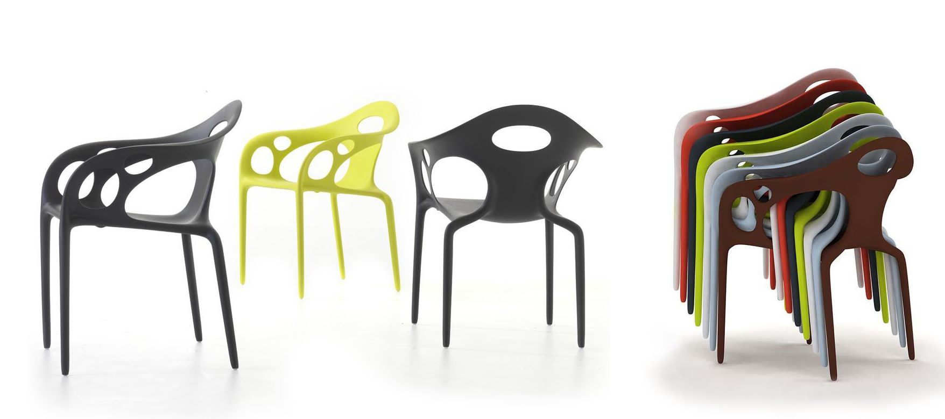
Definición de Diseño Industrial
El diseño trata de descubrir y valorar las relaciones estructurales, organizativas, funcionales, expresivas y económicas con la misión de ofrecer:
-ETICA GLOBAL: Mejorar la sostenibilidad global y la protección del medioambiente.
-ETICA SOCIAL: Ofrecer beneficios y fomentar la libertad de la humanidad, sea de forma individual o colectiva. Velar por los intereses de los usuarios, de los productores y de los protagonistas del mercado.
-ETICA CULTURAL: Velar por la cultura a pesar de la globalidad impuesta.
Permite establecer una coherencia entre los aspectos comunicativos de los productos, servicios y sistemas vs su complejidad estructural.
Hoy entendemos el diseño, incluso el que mantiene el epígrafe “industrial”, como una profesión de amplio espectro relacionada con otras muchas profesiones que participan en las nuevas complejidades de las necesidades que buscan una mejora de la vida y las sociedades.
Por lo tanto, el término diseñador se refiere a un profesional que práctica en realidad una profesión intelectual más allá de ofrecer un servicio para una empresa.”(ICSID 2015)

Slide 6
2. Ubicación del proceso de diseño como proceso interdisciplinar. De acuerdo a la siguiente estructura didáctica que se conforma en cuatro campos del conocimiento que permite conformar el desarrollo de los proyectos de diseño:

Slide 7
Etapas del Proyecto de Evaluación Profesional de acuerdo al Plan de Estudios
Prefiguración
Definir el propósito de objeto y su perfil
Figuración
Definir el propósito de objeto y su perfil
Materialización
Requerimientos y parámetros de diseño
Determinar el proceso para conceptuar el diseño
Generar el concepto de diseño
Requerimientos y parámetros de diseño
Determinar el proceso para conceptuar el diseño
Generar el concepto de diseño
Elaborar modelos y prototipos
Desarrollar propuestas de uso e implantación
Verificación de los objetivos
Rediseño
Desarrollar modelos de transición y maquetas

Slide 8
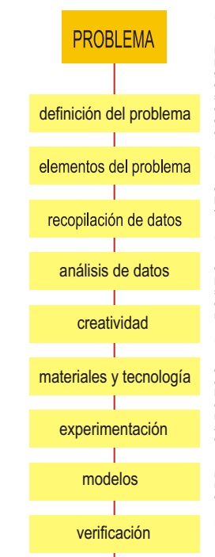
Proyecto de Diseño
Proceso de diseño
Conceptualización del Objeto de Diseño
Dentro de la primera etapa de la prefiguración para el proceso de diseño se establece un alinea de desarrollo desde la identificación de un problema y su definición en el campo del diseño industrial, los datos que lo configuran.
Dentro de la etapa de figuración se establecen con estos datos los requerimientos de diseño para emplearlos en la etapa creativa a través de bocetos y modelos que definirán el concepto de diseño.

Slide 9
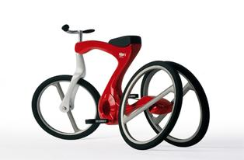
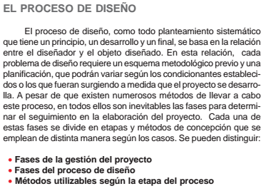
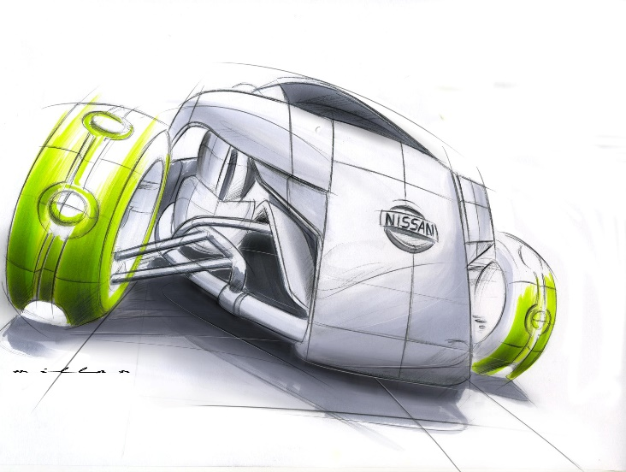
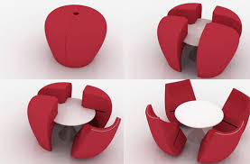

Slide 10

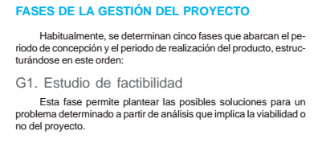
Existen diversos enfoques que permiten abordar el proceso de diseño, para el caso de los proyectos se puede emplear el enfoque del diseño estratégico que establece desde la gestión del proyecto cinco fases:

Slide 11
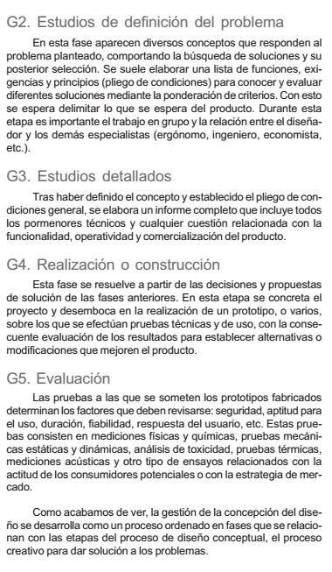

Slide 12
Desde el enfoque de los procesos para la conceptualización del diseño, se establecen fases dentro de este proceso diseñístico, ya que al identificarse como complejo se divide en cuatro pasos, que si bien no se separan, para fines didácticos se establecen de la siguiente manera:
Proceso de Diseño
Identificación del problema de diseño
Análisis del problema a resolver
Sintesis y soluciones diseñísticas
Convalidación y evaluación a través de alternativas de solución

Slide 13
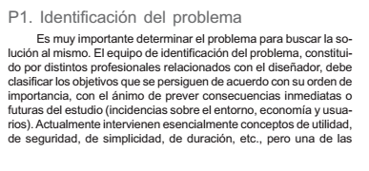

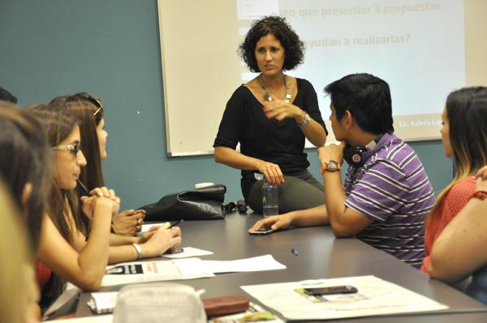

Slide 14
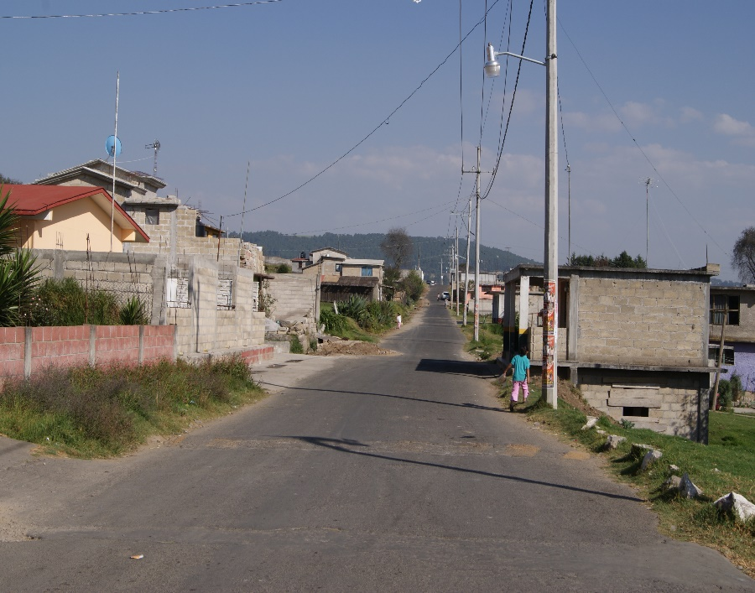
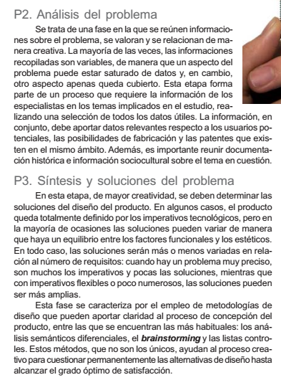

Slide 15
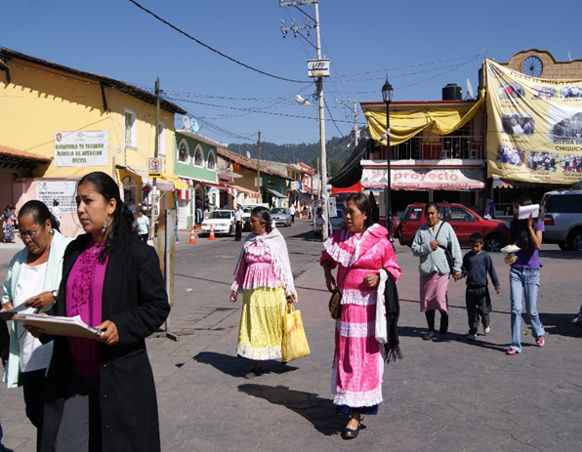

Slide 16
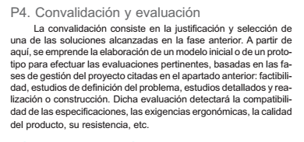
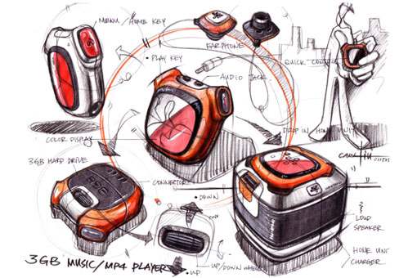

Slide 17
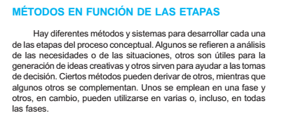
PROCESO CONCEPTUAL O PROCESO CREATIVO
Lluvias de ideas o brainstorming
Diferenciales semánticos
Listas de Control

Slide 18
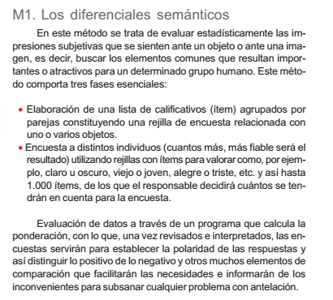

Slide 19
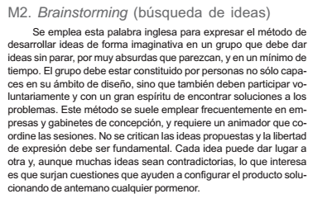
Lluvia de ideas o brainstorming

Slide 20
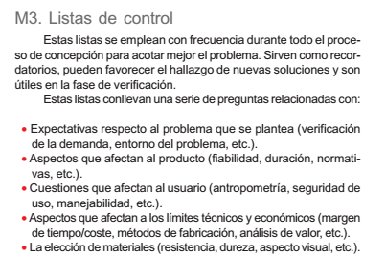
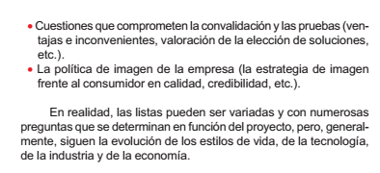

Slide 21
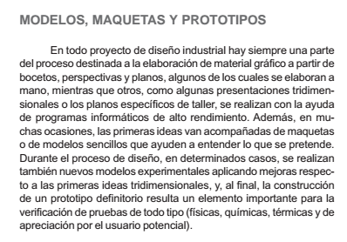

Si bien dentro de la etapa de la conceptualización se suelen desarrollar boceto también se podrán elaborar modelos y maquetas que permitan ejemplificar de mejor manera los conceptos para lo cual es importante diferenciar entre éstos y los prototipos .

Slide 22
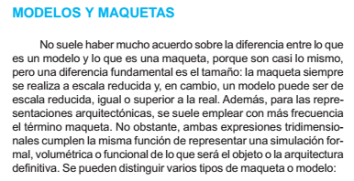
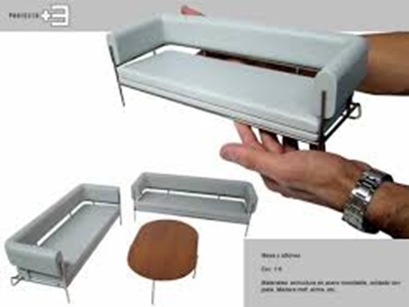

Slide 23
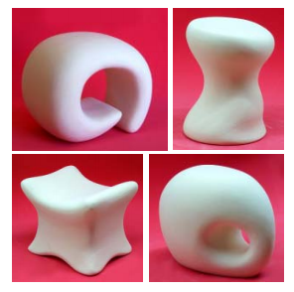
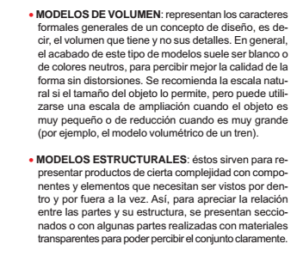


Slide 24
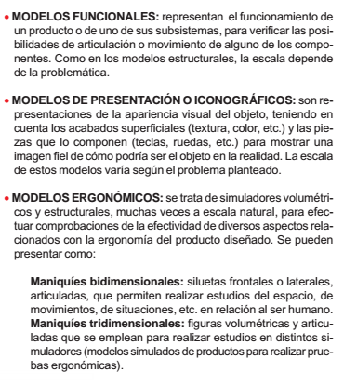
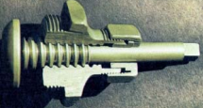


Slide 25
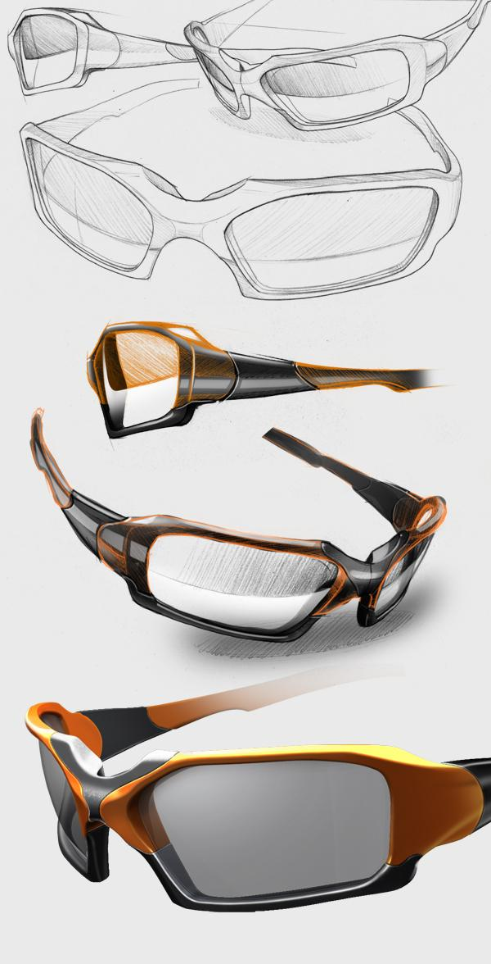
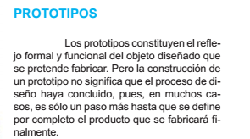

Slide 26
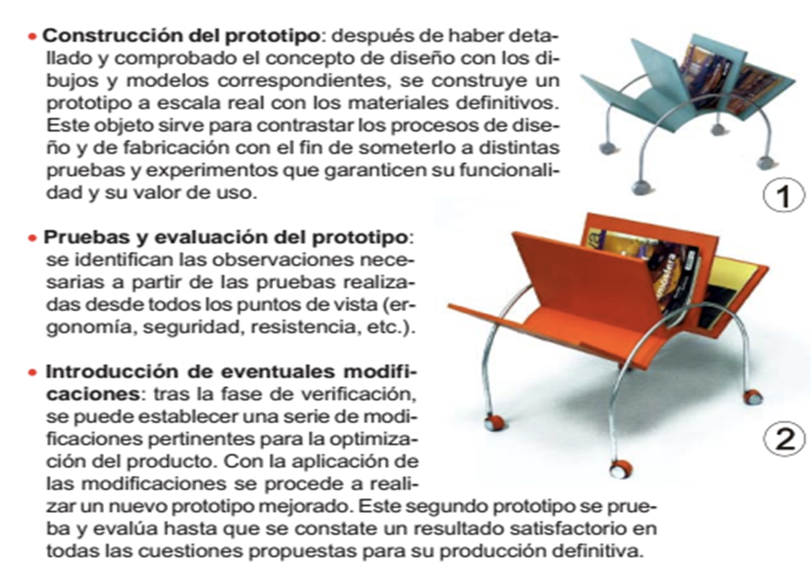

Slide 27
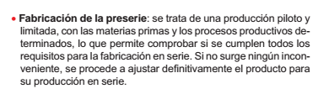
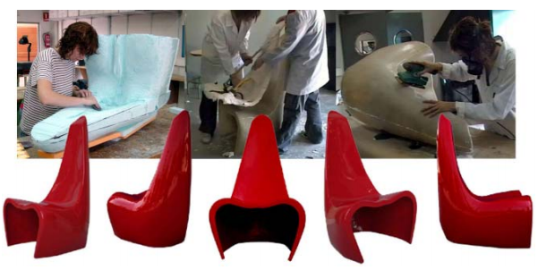

Slide 28
Conclusiones
El presente material permite apoyar al docente y al estudiante a establecer algunos métodos o maneras de abordar cada una de las etapas del proceso y del proyecto de diseño y analizar desde la pertinencia del problema, hasta la verificación del mismo.
Para ubicar la importancia del proceso del diseñístico se empleo la gráfica que de acuerdo a los campos de conocimiento del Plan de Estudios versión 04 plantea como campos interdisciplinarios.
Asimismo se presenta la definición de diseño industrial desde la primera definición establecida por el ICSID International Council of Societies of Industrial Design, elaborada por Tomas Maldonado en 1957. Actualmente este organismo define al diseño en general incorporando los proceso y los servicios alrededor del diseño estableciendo si bien la producción industrial no como única forma de producir el objeto diseñado con el propósito de destacar la importancia del proyecto y del proceso de diseño
En la tercera parte de este material se destaca la interdisciplinariedad del proceso de diseño que necesariamente deberá analizar los datos alrededor del problema planteado en cuatro grandes campos de conocimiento para el desarrollo del proyecto de diseño.

Slide 29
Como cuarto punto se define a través s de una gráfica la secuencia que deberá llevar el proyecto y le proceso de diseño de acuerdo a las fases de prefiguración , figuración y materialización que fundamenta el área diseñística en el Plan de Estudios versión
Como objetivo de este material didáctico se definen etapas de gestión del proyecto de diseño con el propósito de llevar acabo un desarrollo metodológico que permita mejorar la viabilidad de los proyectos desarrollados por los estudiantes a lo largo del semestre.
Del mismo modo se desglosa las fases del proceso de diseño empleando algunas herramientas didácticas que se definen en el último apartado para la conceptualización del objeto de diseño.

Slide 30
Propuesta de Evaluación
Diferenciar los campos disciplinarios que alimentan el proyecto de diseño
Definir las etapas del proyecto de diseño
Describir las diferencias entre las definiciones de diseño industrial de Tomas Maldonado y la actual visión del ICSID.
Diferenciar el proyecto de diseño, el proceso de diseño y la conceptualización del objeto diseñístico.
Describir las fases de gestión del proyecto de diseño
Describir las fases del proceso de diseño
Caracterizar los métodos para el desarrollo de la conceptualización del objeto de diseño.

Slide 31
Referencias bibliograficas
International Council of Societies of Industrial Design.Design for a better world. http://www.icsid.org/
Bramston,d. de la idea al producto.pad Parramon. Arquitectura y Diseño.España. 2010
Burdek,B. Diseño ,teoría y práctica del diseño industrial.
Navarro,J. Fundamentos del Diseño.Universitat Jaume. España.
Plan de Estudios dela Licenciatura en Diseño Industrial. Versión 04. FAD UAEM . 2003.

Slide 32
Anexo 1. Mapa curricular del PE de Diseño Industrial UAEM

